Slide 1
ТЕМА №12
Траектории

Slide 2
Съдържание
Тема 12: Траектории
Движения по окръжност и дъга
Движения по 3D равнина и 3D повърхнина
Движения по цилиндър, конус и сфера
Движения по зададена траектория

Slide 3
Движения по окръжност

Slide 4
Кръгови траектории
Роля в компютърната графика
Моделиране на всички въртящи движения
(като стрелки на часовник)
Моделиране на движение около обект
(като спътник около планета)
Моделиране на въртене на сцената
(като пиле в микровълнова печка)
Движение вътре във виртуалната сцена

Slide 5



Движение по окръжност
Свързани пространства
Линейно движение в декартово
Линейно движение в полярно
Кръгово движение в декартово
$$R=const$$
$$α=f\left(x\right)$$
α₂
$$R=const$$
$$α=f\left(x\right)$$
$$x=R\cos{α}$$
$$y=R\sin{α}$$
R
Y
α₁
α
α₁
α₂
X

Slide 6
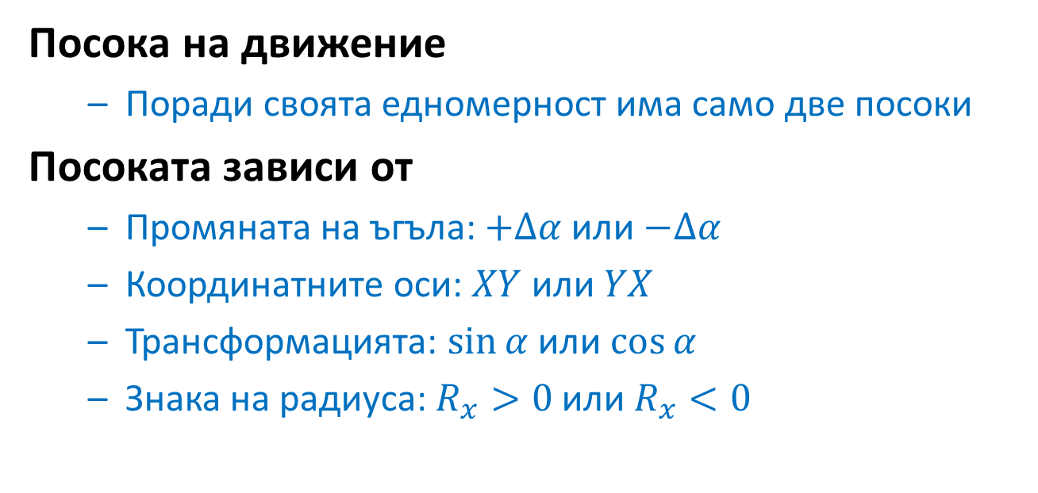
Посока на движение
Поради своята едномерност има само две посоки
Посоката зависи от
Промяната на ъгъла: $+∆α$ или $−∆α$
Координатните оси: $XY$ или $YX$
Трансформацията: $\sin{α}$ или $\cos{α}$
Знака на радиуса: $R_{x}>0$ или $R_{x}<0$

Slide 7
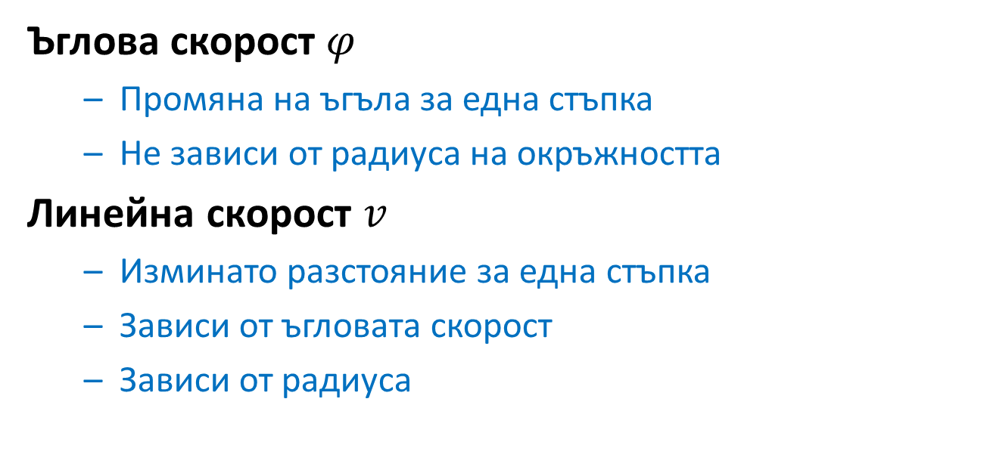
Скорост на движение
Ъглова скорост $φ$
Промяна на ъгъла за една стъпка
Не зависи от радиуса на окръжността
Линейна скорост $v$
Изминато разстояние за една стъпка
Зависи от ъгловата скорост
Зависи от радиуса

Slide 8
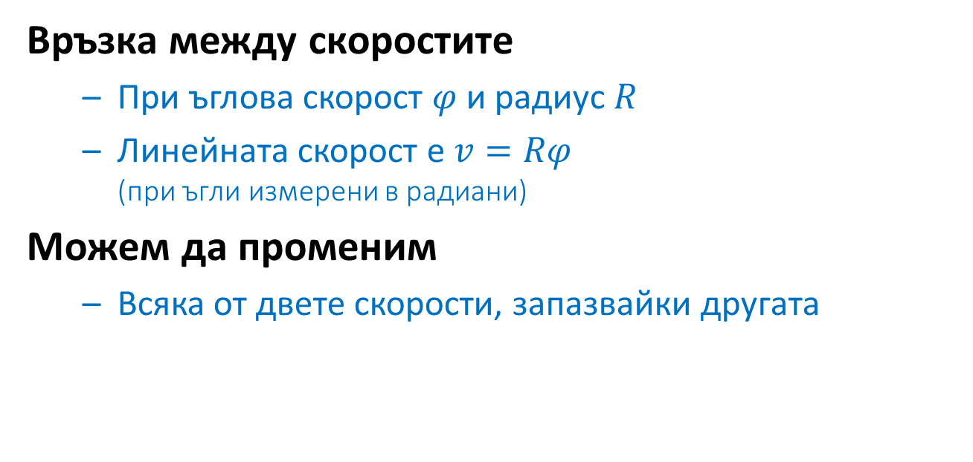
Връзка между скоростите
При ъглова скорост $φ$ и радиус $R$
Линейната скорост е $v=Rφ$
(при ъгли измерени в радиани)
Можем да променим
Всяка от двете скорости, запазвайки другата

Slide 9
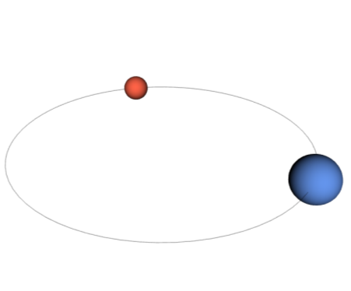
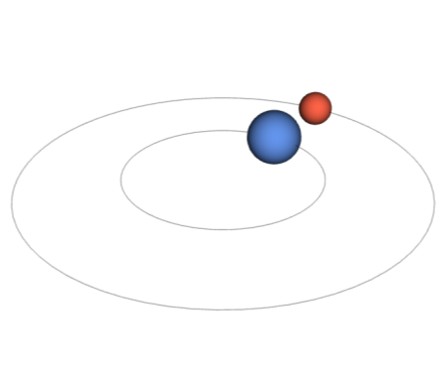
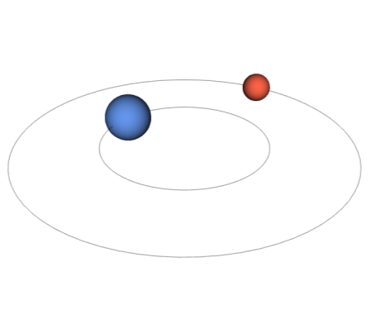
Примери
Варианти със скорости
Противоположни посоки
Равни ъглови, но различни линейни
Равни линейни, но различни ъглови

Slide 10
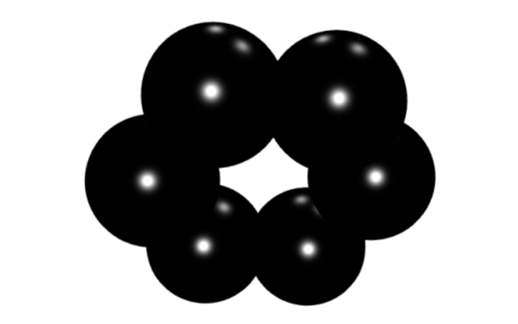
По-сложен пример
Шест сфери по противоположни кръгови траектории в три взаимно перпендикулярни равнини

Slide 11
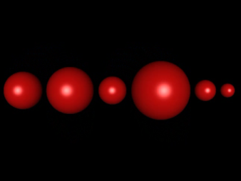
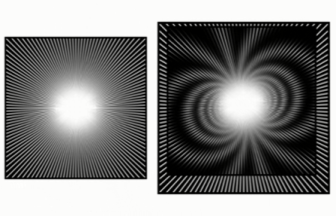
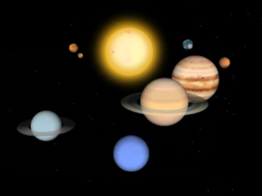
Още примери
Сортиране по метода на мехурчето
Ефект на Моарé с радиални линии
Модел на Слънчевата система
“Bubble Sort”
http://youtu.be/gWkvvsJHbwY
“Moire Patterns - Moving Radials”
http://youtu.be/LU6pIQYJAV4
“Solar System”
http://youtu.be/8KYvOdYzlys

Slide 12
Относително движение
Център на въртене не е (0,0)
Композиция на транслация и въртене
Допуска се променлив център
Примери
Спътник около Луната около Земята около Слънцето
Засилване на люлка с люлеене на краката

Slide 13



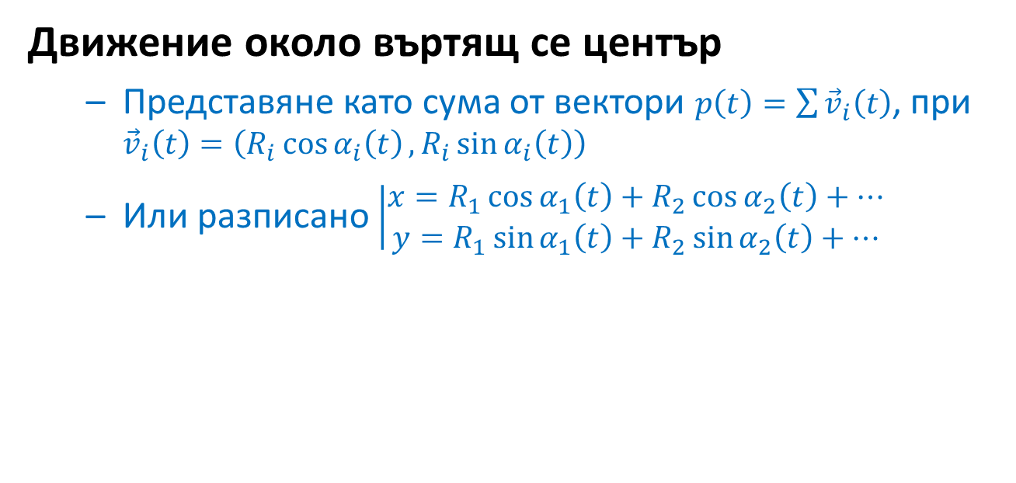



Вложено въртене
Движение около въртящ се център
Представяне като сума от вектори $p\left(t\right)=\sum{{\vec{v}}_{i}\left(t\right)}$, при ${\vec{v}}_{i}\left(t\right)=\left(R_{i}\cos{α_{i}\left(t\right)},R_{i}\sin{α_{i}\left(t\right)}\right)$
Или разписано $\left|\begin{aligned}x=R_{1}\cos{α_{1}\left(t\right)}+R_{2}\cos{α_{2}\left(t\right)}+… \\ y=R_{1}\sin{α_{1}\left(t\right)}+R_{2}\sin{α_{2}\left(t\right)}+…\end{aligned}\right.$
$$α_{2}$$
$${\vec{v}}_{2}$$
$${\vec{v}}_{1}$$
$${\vec{v}}_{3}$$
$$α_{3}$$
$$α_{1}$$

Slide 14
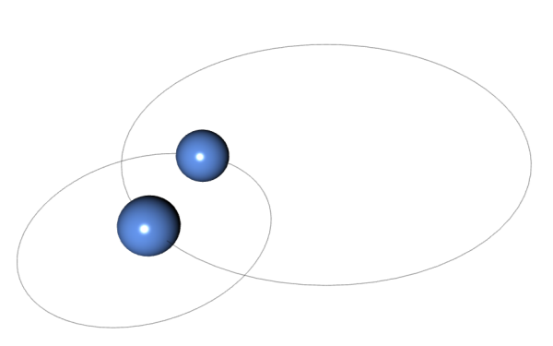
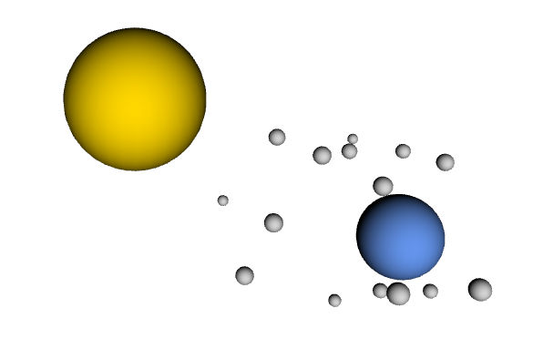
Примери
Примери за вложени въртения
Въртене около въртящ се обект
Слънце + Земя + рояк от n на брой спътника

Slide 15
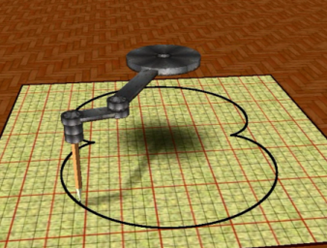
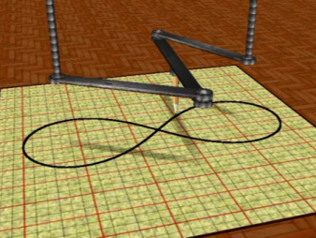
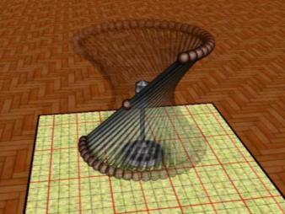
Примери с виртуални механизми
Механизъм за нефроида
Механизъм за лемниската на Бернули
Механизъм за хиперболоид
“Nephroidograph 2”
http://youtu.be/KHWMnc2wh74
“Lemniscatograph”
http://youtu.be/-znDMqdKWbk
“Hyperboloidograph”
http://youtu.be/n83oRmdNcYQ

Slide 16
Движения по дъга

Slide 17
Варианти на движение
Движение по елипса
Аналогично на движение по окръжност
Два различни радиуса по X и по Y
Движение по дъга
Аналогично на движение по окръжност
Ъгълът е в определен интервал

Slide 18
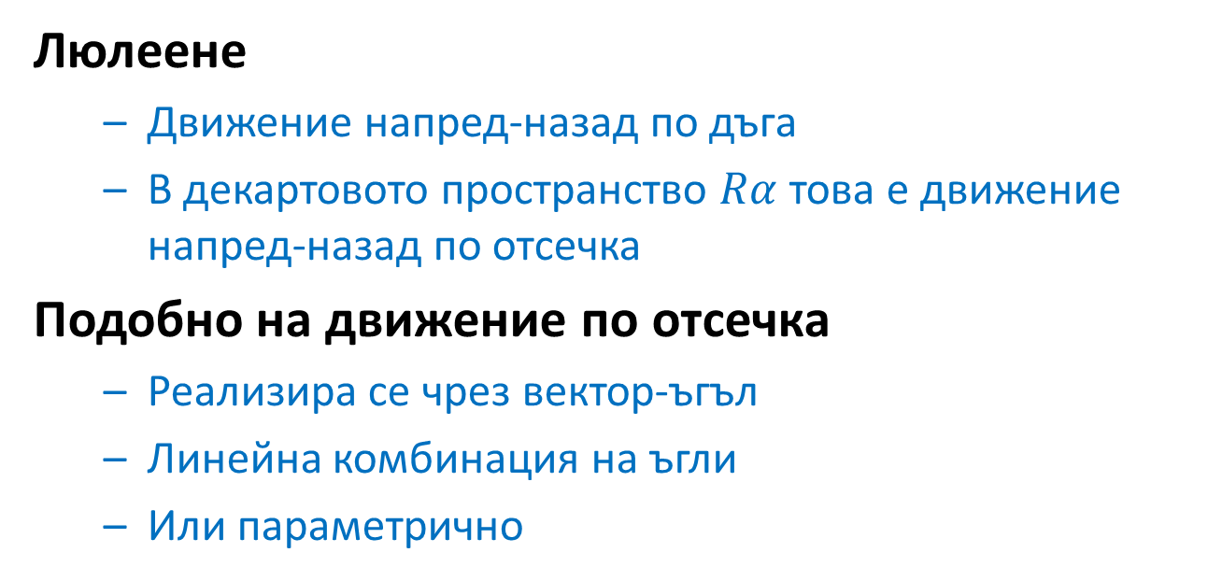
Люлеене
Движение напред-назад по дъга
В декартовото пространство $Rα$ това е движение напред-назад по отсечка
Подобно на движение по отсечка
Реализира се чрез вектор-ъгъл
Линейна комбинация на ъгли
Или параметрично

Slide 19
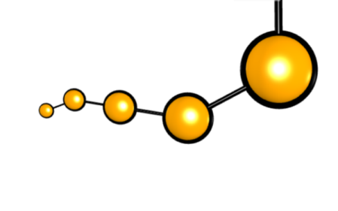
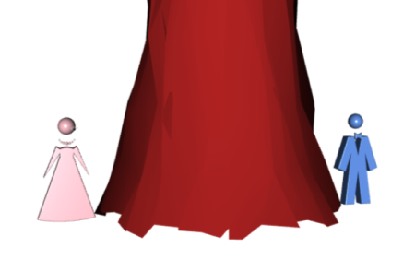
Реализация
Реализация на два модела
Петорно махало
Младеж, девойка и … муха
(да се гледа на гладно)

Slide 20
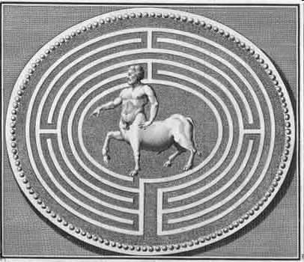
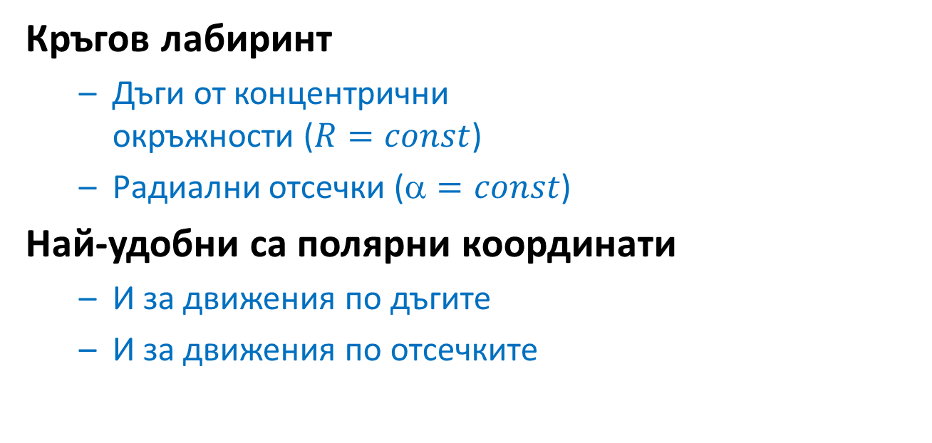
Лабиринт
Кръгов лабиринт
Дъги от концентрични окръжности ($R=const$)
Радиални отсечки ($=const$)
Най-удобни са полярни координати
И за движения по дъгите
И за движения по отсечките
http://www.mlahanas.de/Greeks/Mythology/Labyrinth.html

Slide 21
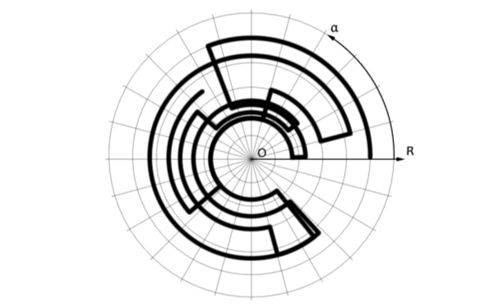
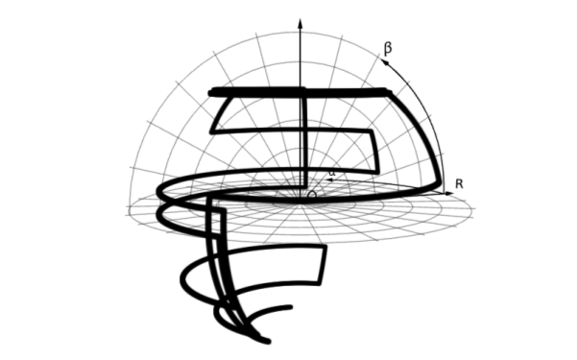
Реализация
Случайна траектория в полярни координати
R
Y
α
X

Slide 22
Движения по 3D равнина

Slide 23
Движение по повърхност
Общи концепции
Дефинира се чрез два (минимум!) параметъра
Параметрите имат собствена координатна система, често нелинейна
Направления
Движенията са по две направления
Доминантни направления

Slide 24
Тривиални примери на движение
По 3D равнина
По параметрична повърхнина
Нетривиални примери
По цилиндър
По конус и пресечен конус
По сфера

Slide 25
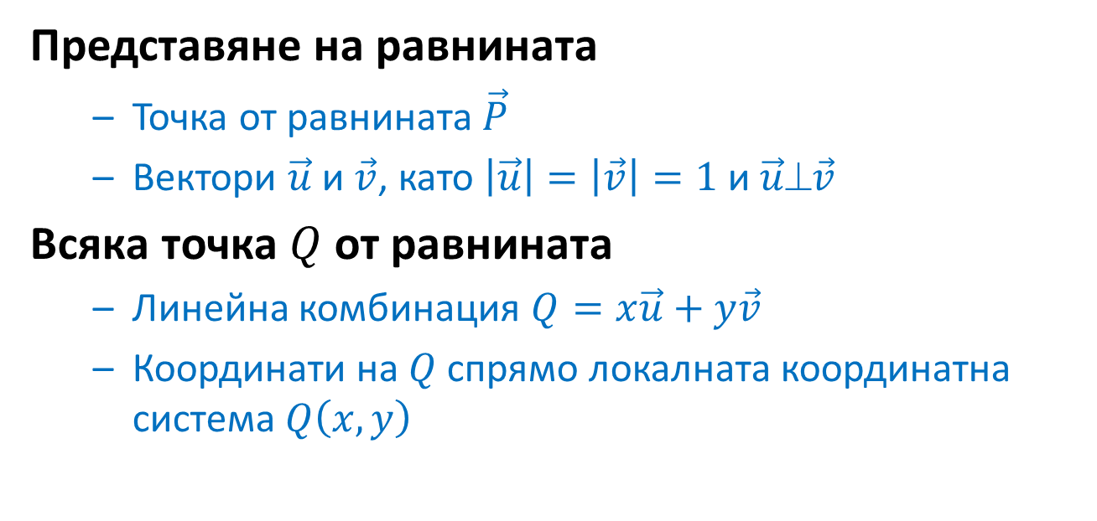
Движения в 3D равнина
Представяне на равнината
Точка от равнината $\vec{P}$
Вектори $\vec{u}$ и $\vec{v}$, като $\left|\vec{u}\right|=\left|\vec{v}\right|=1$ и $\vec{u}⊥\vec{v}$
Всяка точка $Q$ от равнината
Линейна комбинация $Q=x\vec{u}+y\vec{v}$
Координати на $Q$ спрямо локалната координатна система $Q\left(x,y\right)$

Slide 26



Афинна координатна система
При $\vec{u}×\vec{v}≠0$ (т.е. те са ненулеви и неколинеарни)
P
$$\vec{u}$$
$$\vec{v}$$
Z
Q(x,y)
X
Y

Slide 27
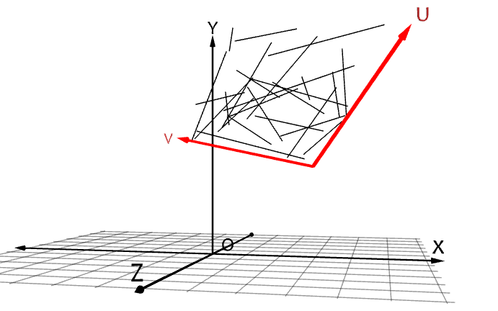
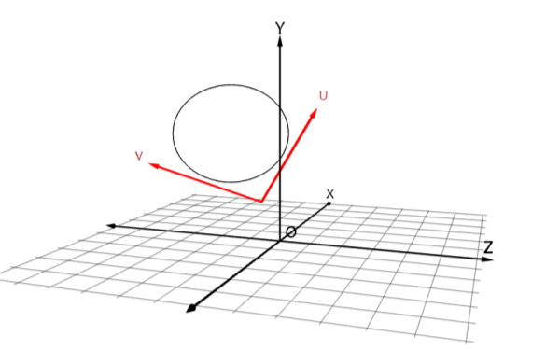
Примери
Движение в равнина
Случайни отсечки в случайни равнини
Окръжност в случайни равнини

Slide 28

Нормиране
Различни начини
Ето най-лесен, но не и най-бърз
$$\vec{u}←\left(\vec{u}×\vec{v}\right)×\vec{v}$$
$$\vec{u}←\frac{1}{\sqrt{\vec{u}·\vec{u}}}\vec{u}$$
$$\vec{v}←\frac{1}{\sqrt{\vec{v}·\vec{v}}}\vec{v}$$

Slide 29
Движения по 3D повърхнина

Slide 30
Параметрична повърхнина
Повърхнината е параметрична
Стойностите на параметрите са локалните координати на точките
Няма изискване за биекция
(различни локални координати могат да съответстват на една и съща точка от повърхнината)

Slide 31
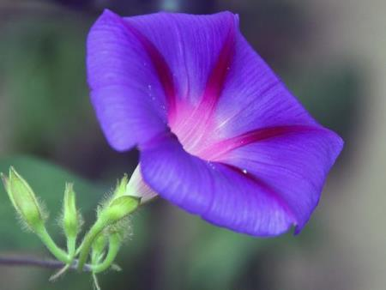
Пример
Движение по повърхнина
Листни въшки маршируват по повърхността на цвета на ипомея (по народному: грамофонче)
https://floristics.info/ru/stati/sadovodstvo/2077-ipomeya-posadka-ukhod-vyrashchivanie.html

Slide 32
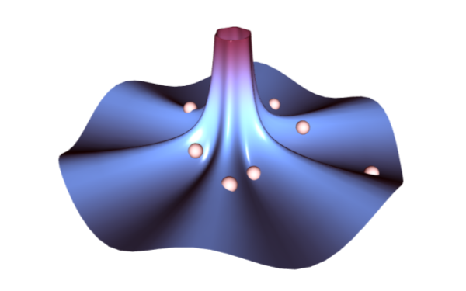

Уравнение
Уравнението се използва за създаване на повърхнината и за движението
$$x\left(u,v\right)=\frac{1.15}{v+0.1}\cos{u}$$
$$y\left(u,v\right)=9v^{2}+\sin{6u}$$
$$z\left(u,v\right)=\frac{1.5}{v+0.1}\sin{u}$$

Slide 33
Движения по цилиндър и конус

Slide 34
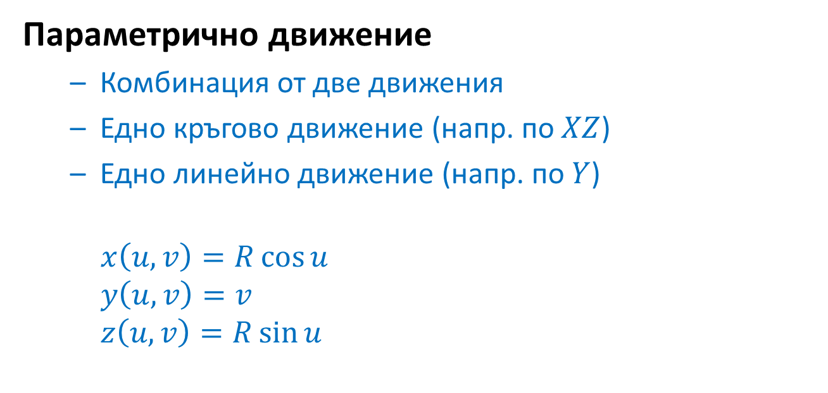
Цилиндър
Параметрично движение
Комбинация от две движения
Едно кръгово движение (напр. по $XZ$)
Едно линейно движение (напр. по $Y$)
$$x\left(u,v\right)=R\cos{u}$$
$$y\left(u,v\right)=v$$
$$z\left(u,v\right)=R\sin{u}$$

Slide 35
Доминантна скорост
Скоростта по направления
Това е локалната скорост – с колко се променя параметър за един кадър
Различна е от глобалните скорости
Интересно наблюдение
При различни локалните скорости, движението се възприема от човек по различен начин

Slide 36
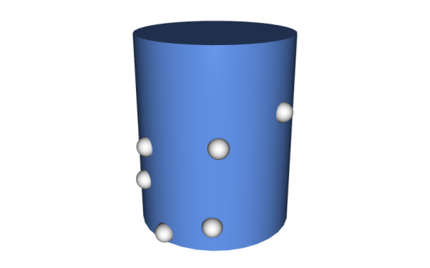
Доминантна скорост
Скорост по един параметър, визуално значително по-голяма от тази по другия параметър
Пример
Движения по цилиндър
С и без доминантни скорости

Slide 37

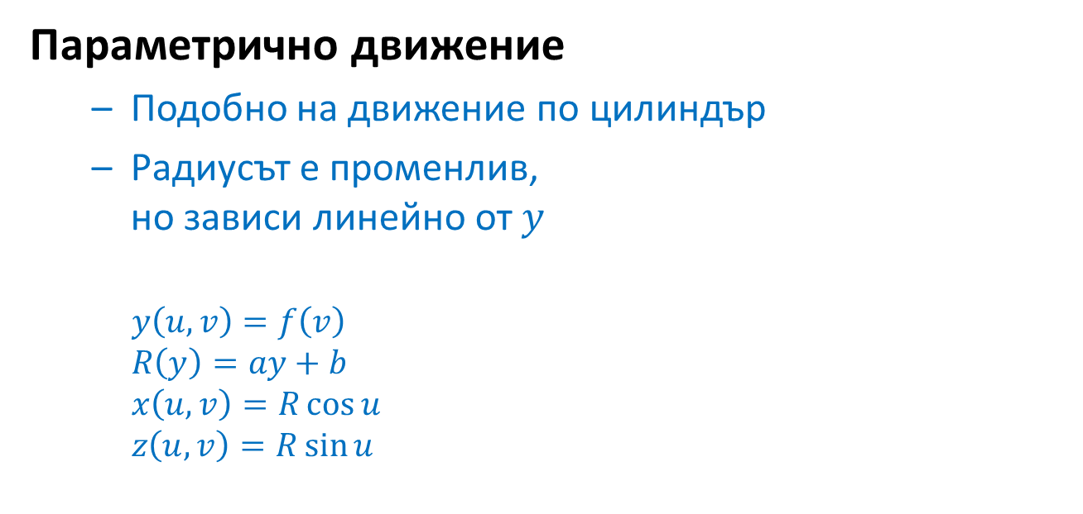
Конус
Параметрично движение
Подобно на движение по цилиндър
Радиусът е променлив, но зависи линейно от $y$
$$y\left(u,v\right)=f\left(v\right)$$
$$R\left(y\right)=ay+b$$
$$x\left(u,v\right)=R\cos{u}$$
$$z\left(u,v\right)=R\sin{u}$$
Y
$$R=ay+b$$
X

Slide 38
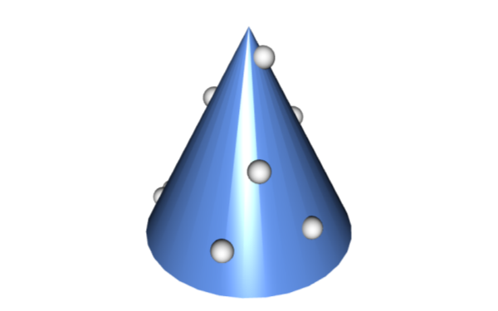
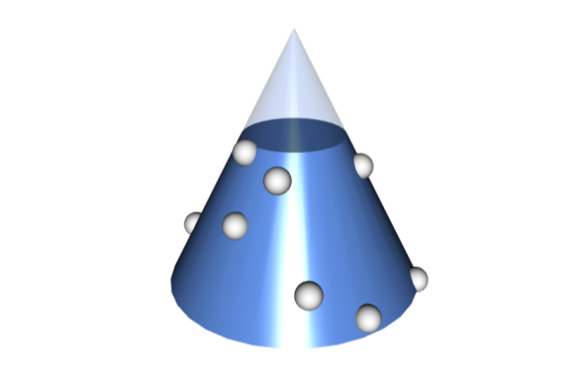


За пресечен конус
Абсолютно същите формули като при конуса
Разлика има в ограничение на $y\left(u,v\right)$отгоре
Y
$$R=ay+b$$
X

Slide 39
Движения по сфера

Slide 40
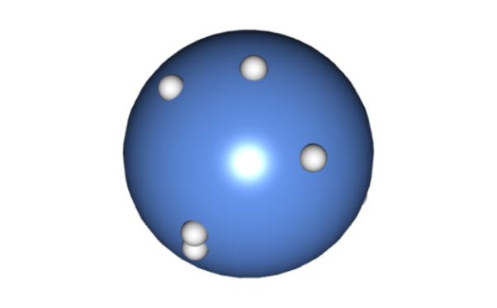
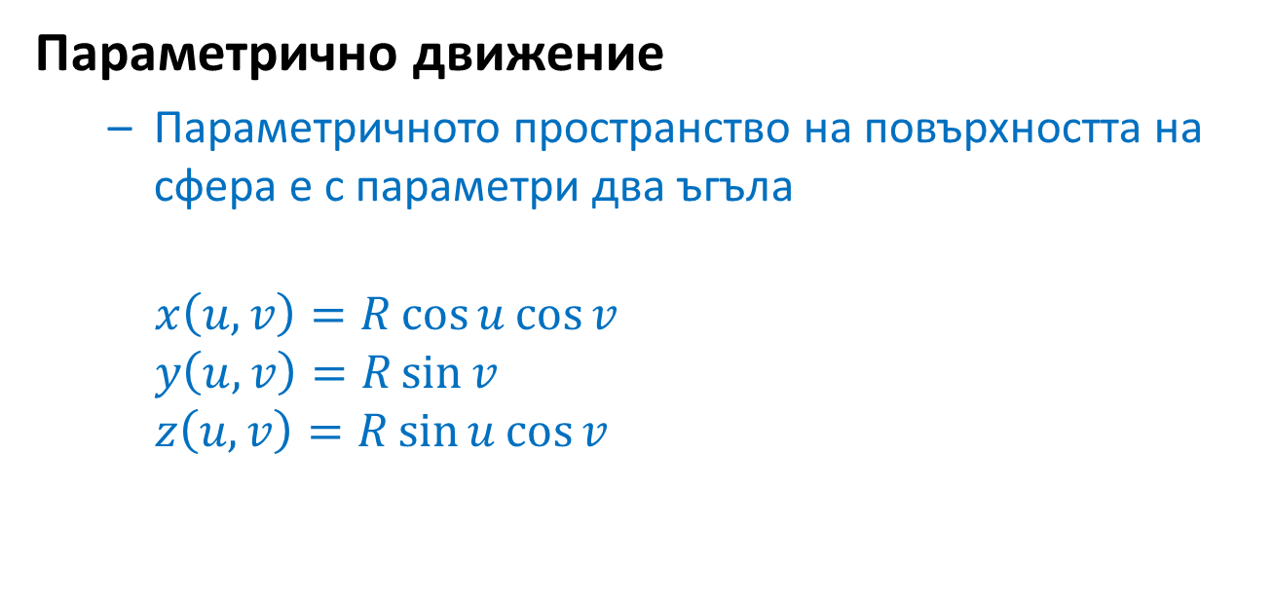
Сфера
Параметрично движение
Параметричното пространство на повърхността на сфера е с параметри два ъгъла
$$x\left(u,v\right)=R\cos{u}\cos{v}$$
$$y\left(u,v\right)=R\sin{v}$$
$$z\left(u,v\right)=R\sin{u}\cos{v}$$

Slide 41
Блуждаене по сфера
Има избрана посока на движение
Малка стъпка в тази посока и сменяме леко посоката вляво или вдясно
Реализация
Удобно е да решим задачата в параметричното 2D пространство
Ето как

Slide 42
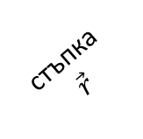
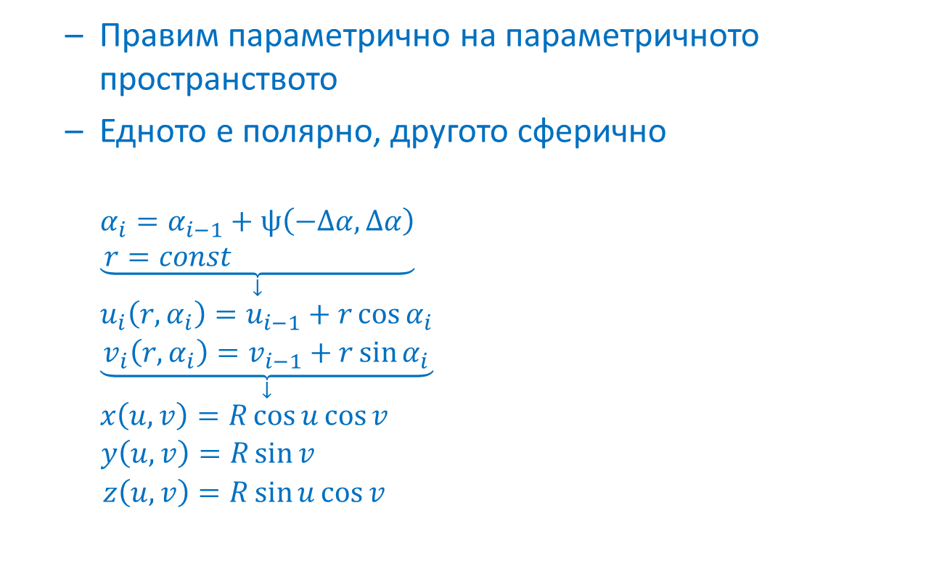

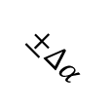
Правим параметрично на параметричното пространството
Едното е полярно, другото сферично
$$\underset{↓}{\underbrace{\begin{aligned}α_{i}=α_{i−1}+ψ\left(−∆α,∆α\right) \\ r=const \end{aligned}}}$$
$$\underset{↓}{\underbrace{\begin{aligned}u_{i}\left(r,α_{i}\right)=u_{i−1}+r\cos{α_{i}} \\ v_{i}\left(r,α_{i}\right)=v_{i−1}+r\sin{α_{i}}\end{aligned}}}$$
$$\begin{aligned}x\left(u,v\right)=R\cos{u}\cos{v} \\ y\left(u,v\right)=R\sin{v} \\ z\left(u,v\right)=R\sin{u}\cos{v}\end{aligned}$$
V
нова посока
$$±∆α$$
стъпка
$$\vec{r}$$
$$α$$
U

Slide 43
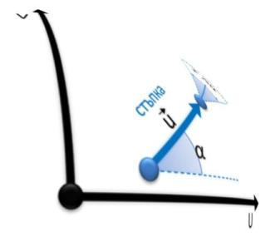
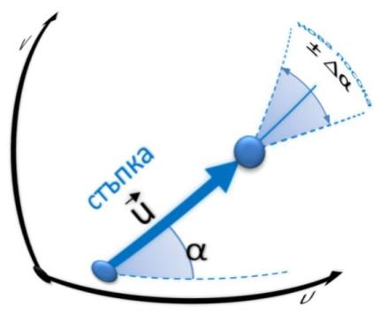

Ето пълната картинка
Две възможни наслагвания на параметричното $uv$-пространство

Slide 44
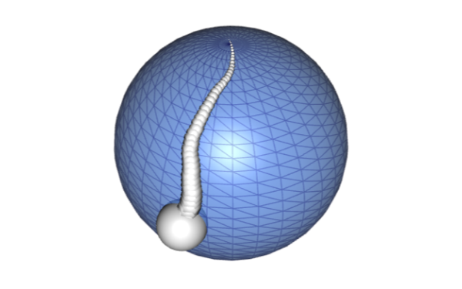

Пример
Не ултравиолетово
Блуждаещ червей
Чрез $uv$-движение
To e полярно-зависимо

Slide 45
Движения по зададена траектория

Slide 46
Зададена траектория
Основна идея
Множество от 3D точки описва крива или повърхнина
След подходящо заглаждане тази крива или повърхнина определя движението на обект
Реализация
Криви на Безие, сплайн-повърхнини, …

Slide 47
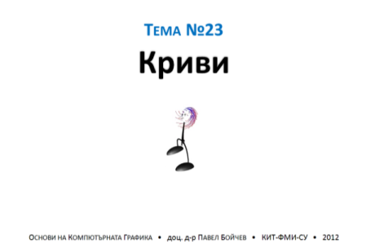
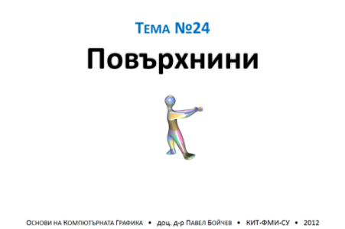
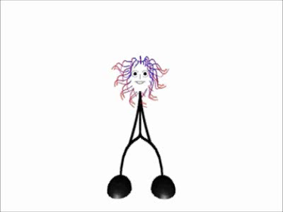
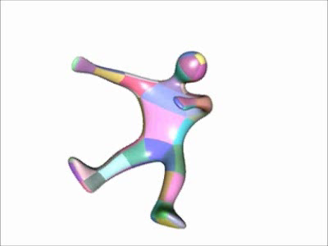
Криви и повърхнини
С това ще се мъчим чак в теми 23 и 24
Т.е. за днес приключваме с темите за Тест №1

Slide 48
Въпроси?

Slide 49
Повече информация
[AGO1] стр. 68-71, 87-88
[MORT] стр. 289-291
[PARE] стр. 50-51, 476-478
А също и:
Cylindrical coordinates
http://mathworld.wolfram.com/CylindricalCoordinates.html
Parametric Surfaces
http://www.math.oregonstate.edu/home/programs/undergrad/CalculusQuestStudyGuides/vcalc/parsurf/parsurf.html
Main cone construction
http://www.math.union.edu/research/student/1998/tolin/maincone.htm

Slide 50
Край

